Slide 1

H opital
Projet java - semestre 6 ing3
Td 03
Equipe 2
Brisse Romain – Duchesne Anastasia

Slide 2


SOMMAIRE
Diagramme de classe …………………………………….. p.2
Conception technique …………………………………… p.3
Architecture Swing ………………………………………… p.4
Répartition des tâches et GIT ……………………………. p.5
Bilan du projet ………………………………………………. p.6
Sources ……………………………………………………….. p.7

Slide 3
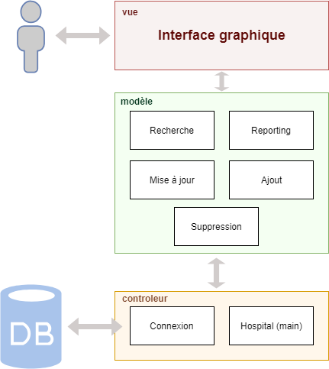
CONCEPTION TECHNIQUE

Slide 4
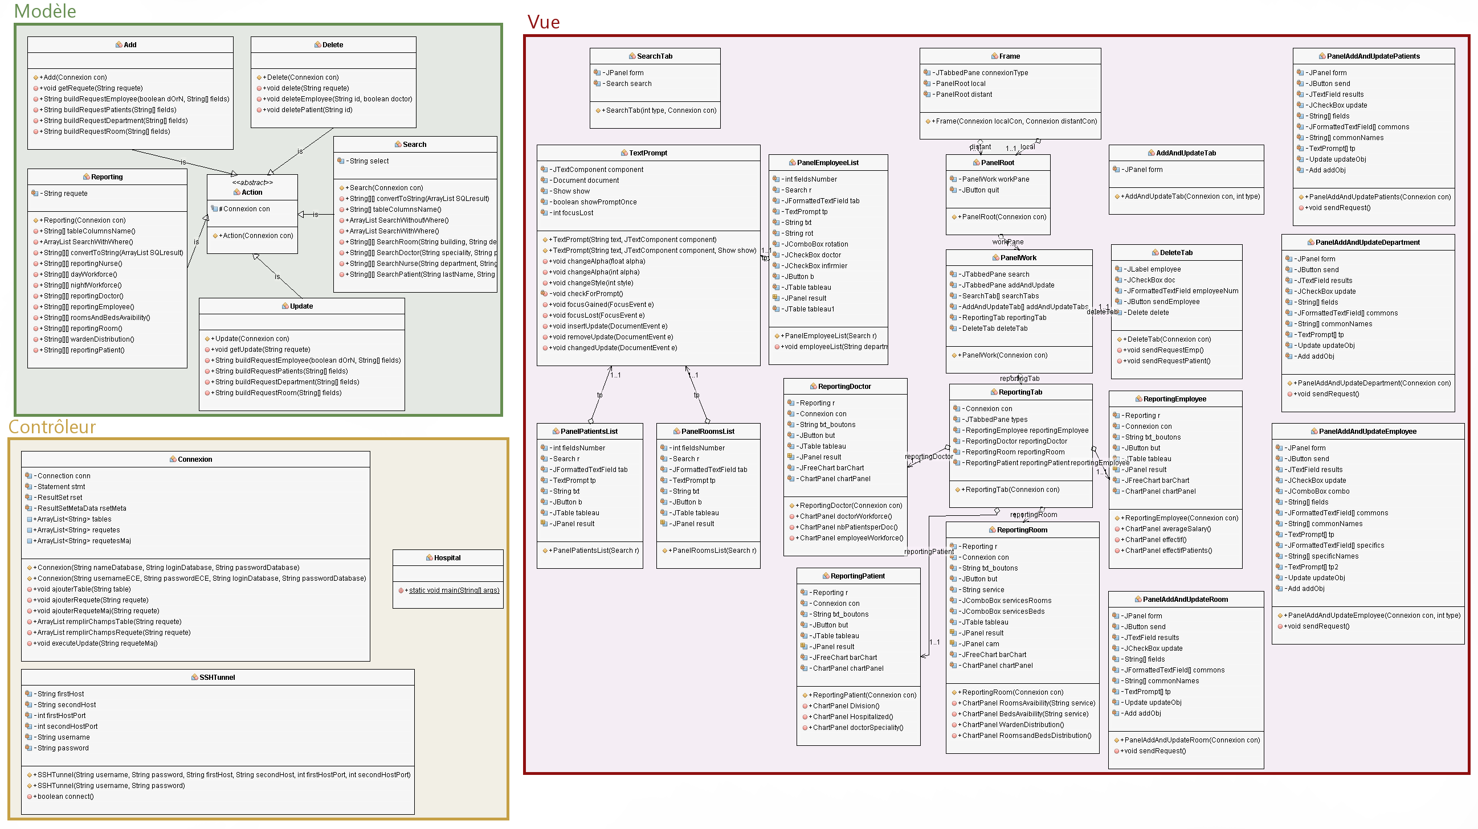
DIAGRAMME DE CLASSE
https://www.aht.li/3218635/brisse_duchesne_diag_classes.png

Slide 5
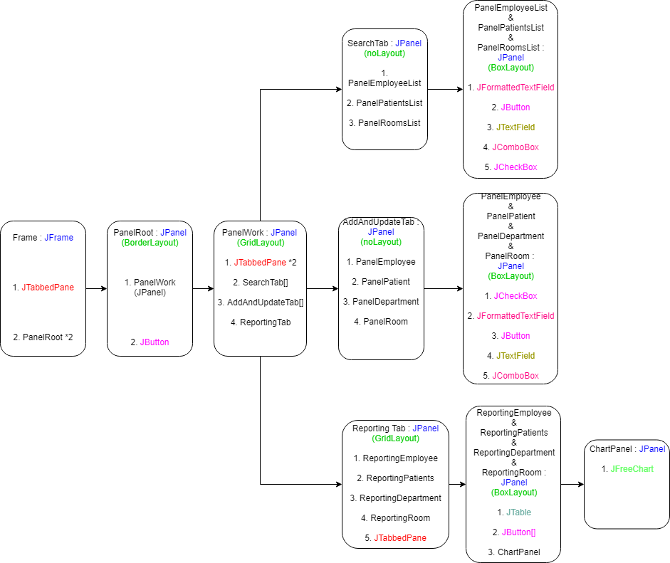
ARCHITECTURE SWING

Slide 6
REPARTITION DES TACHES
Anastasia | Romain
Connexion | Interface graphique
Reporting | Mise à jour
Recherche | Ajout, suppression…
Tableau récapitulatif de la répartition des tâches
https://github.com/Soultoe/Hospital/

Slide 7
BILAN DU PROJET
Travail en équipe efficace
Très bonne communication
Utilisation du versionning
La connexion à distance qui ne fonctionne pas (à cause du serveur fourni)
Implémentation de la connexion à distance
Un rendu plus graphique et visuel
Affiner la recherche : chambres vides/pleines, patients hospitalisés ou non…
POINTS FORTS
AMELIORATIONS POSSIBLES
PROBLÈME RENCONTRÉ

Slide 8
SOURCES
Swing
https://openclassrooms.com/courses/apprenez-a-programmer-en-java
https://tips4java.wordpress.com/2009/11/29/text-prompt/
Jtable
https://baptiste-wicht.developpez.com/tutoriels/java/swing/jtable/
http://www.codejava.net/java-se/swing/setting-column-width-and-row-height-for-jtable
https://openclassrooms.com/courses/apprenez-a-programmer-en-java/les-interfaces-de-tableaux
JFreeCharts
https://www.tutorialspoint.com/jfreechart/index.htm
http://www.java2s.com/Code/Java/Chart/JFreeChartStackedBarChartDemo4.htm

